Slide 1
UML wprowadzenie

Slide 2
Co to jest UML?
UML - Unified Modeling Language
Język modelowania wizualnego,
Definiuje standardy komunikacyjne,
Dostarcza mechanizmów ułatwiających wymianę informacji,
Zastosowania:
Wizualizacja,
Specyfikacja,
Projektowania,
Dokumentowanie,
Opis systemów informatycznych i nieinformatycznych
Modelowanie procesów biznesowych,
Modelowanie struktur organizacyjnych,
Modelowanie obiegu dokumentów,
I wiele innych zastosowań …

Slide 3
Podział UML
Diagramy struktury (strukturalne),
Diagram klas (class diagram),
Diagram obiektów (object diagram),
Diagram komponentów (component diagram),
Diagram struktur złożonych, diagram składowych, (composite structure diagram),
Diagram wdrożenia (deployment diagram),
Diagram pakietów (package diagram),
Diagramy zachowania (behawioralne),
Diagram czynności (activity diagram),
Diagram przypadków użycia (use case diagram),
Diagram maszyny stanów (state machine diagram),
Diagramy interakcji
Diagram sekwencji (sequence diagram),
Diagram komunikacji, diagram kooperacji (communication diagram),
Diagram przeglądu interakcji; diagram opisu interakcji (interaction overview diagram),
Diagram czasowy, diagram następstwa (timing diagram),

Slide 4
Co to jest diagram UML?
Diagram – rysunek pokazujący różne elementy modelu w odpowiedniej konfiguracji,
Diagram – schemat przedstawiający zbiór bytów.
Najczęściej jest grafem,
Wierzchołkami są elementy,
Krawędziami reprezentują związki,
Diagramy są podstawowym sposobem wyrażania treści modelu.
Elementy na diagramach przedstawiane są zgodnie ze składnią języka modelowania,

Slide 5
Elementy strukturalne
Strukturalne – najbardziej statyczne elementy modelu,
Wyrażone rzeczownikami,
Reprezentują składniki pojęciowe albo fizyczne,
Klasy,
Interfejsy,
Przypadki użycia,
Komponenty,
Pakiety,
Węzły,

Slide 6
Elementy czynnościowe
Czynnościowe – dynamiczna część modelu w UML,
Wyrażone czasownikami,
Opisują zachowanie w czasie i w przestrzeni,
Powiązane z elementami strukturalnymi,
Interakcje,
Połączenia między obiektami,
Komunikaty,
Ciągi akcji,
Stany,
Czynności,

Slide 7
Inne elementy
Związki - służą do łączenia elementów,
Uogólnienia,
Zależności,
Realizacje,
Powiązania,
Elementy grupujące,
Modele,
Pakiety,
Podsystemy,
Elementy komentujące,
Uwagi, opisy, notatki,
Uszczegółowienia,
Odniesienia do dokumentacji,
Wymagania,

Slide 8
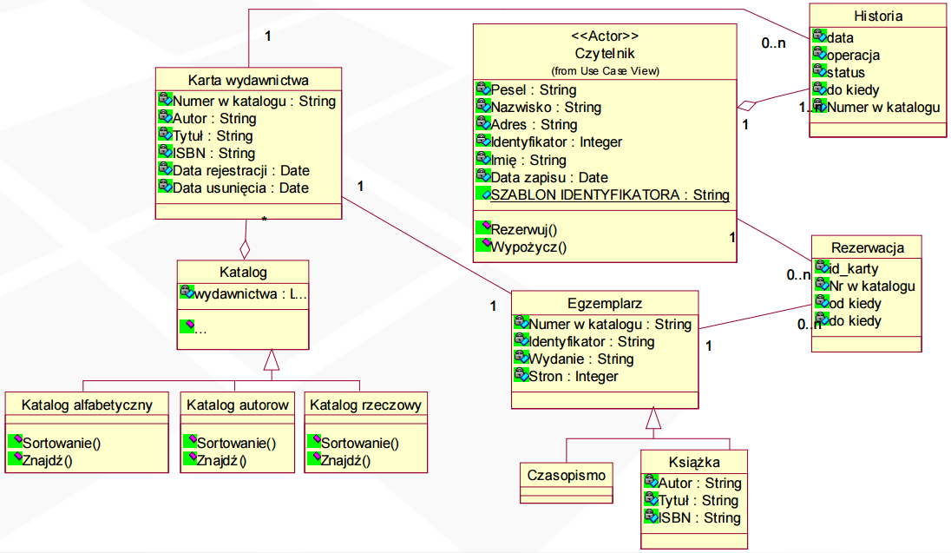
Diagram klas
Przedstawia klasy występujące w systemie,
Przedstawia statyczne relacje pomiędzy klasami,
Jest podstawowym diagramem struktury logicznej systemu,

Slide 9
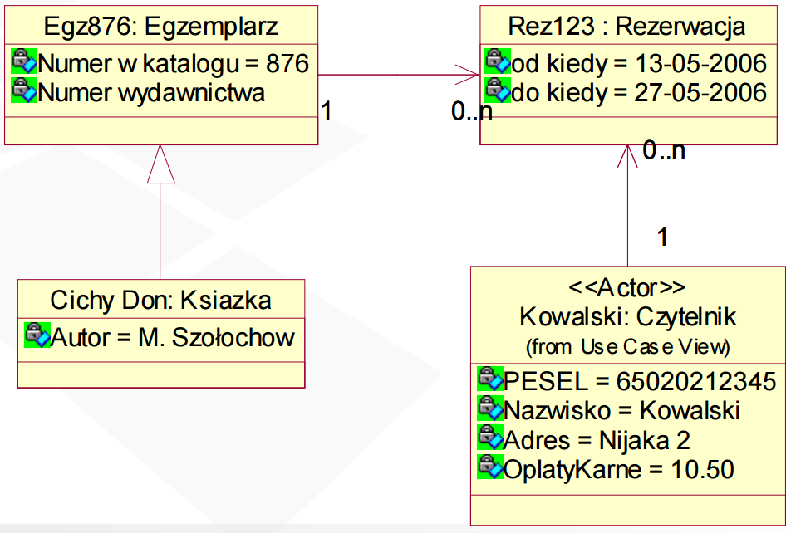
Diagram obiektów
Przedstawia realne powiązania obiektów w systemie,
Relacje pomiędzy obiektami odnoszą się często do ich realnego użycia w systemie,

Slide 10
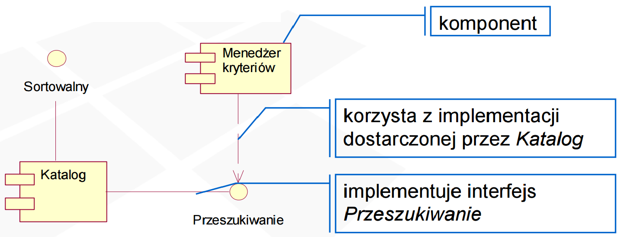
Diagram komponentów
Komponent reprezentuje podsystem (grupę powiązanych klas),
Pokazuje zależności pomiędzy komponentami i interfejsami,
Komponenty wymagają interfejsów,
Komponenty implementują interfejsy,

Slide 11
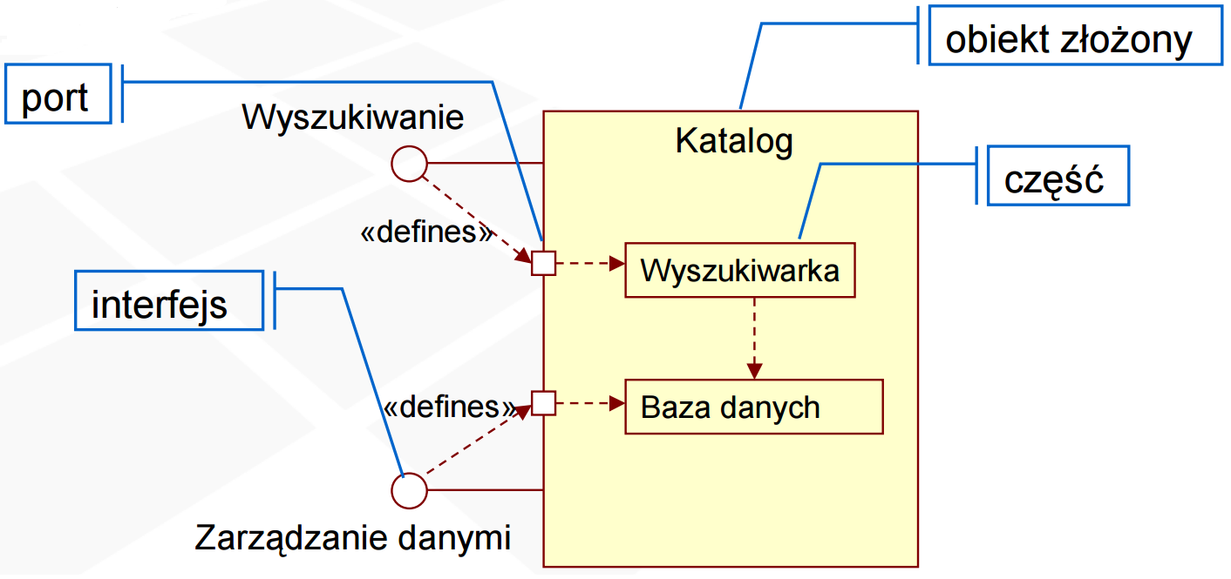
Diagram struktur złożonych
Przedstawia wewnętrzną strukturę obiektu,
Wskazuje miejsca interakcji z innymi obiektami w systemie,

Slide 12
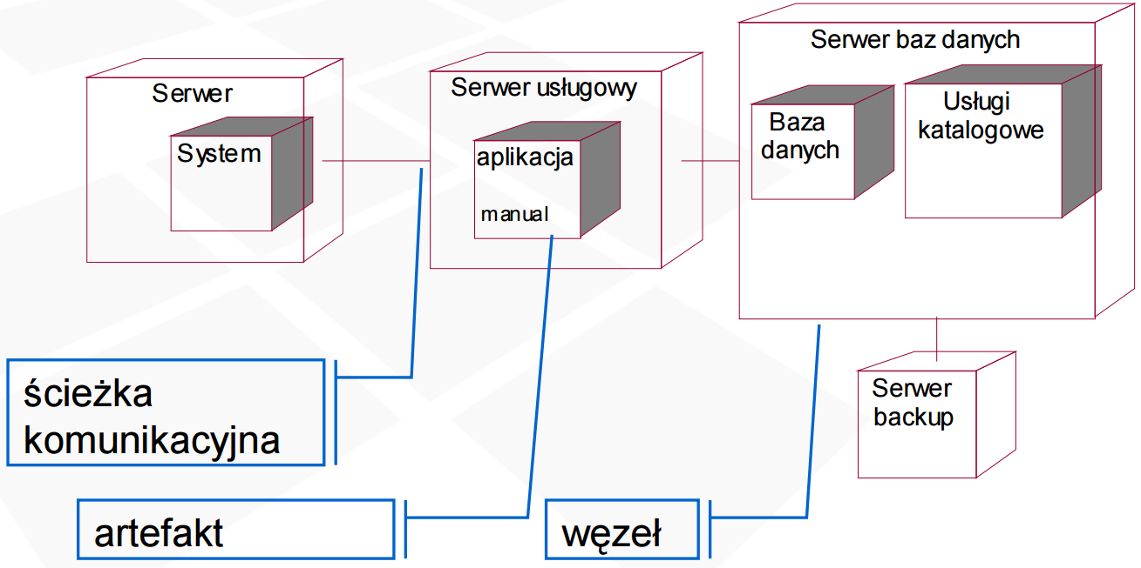
Diagram wdrożenia
Pokazuje powiązania między oprogramowaniem (artefaktami) i sprzętem (węzłami),
Są stosowane przy modelowaniu dużych systemów,

Slide 13
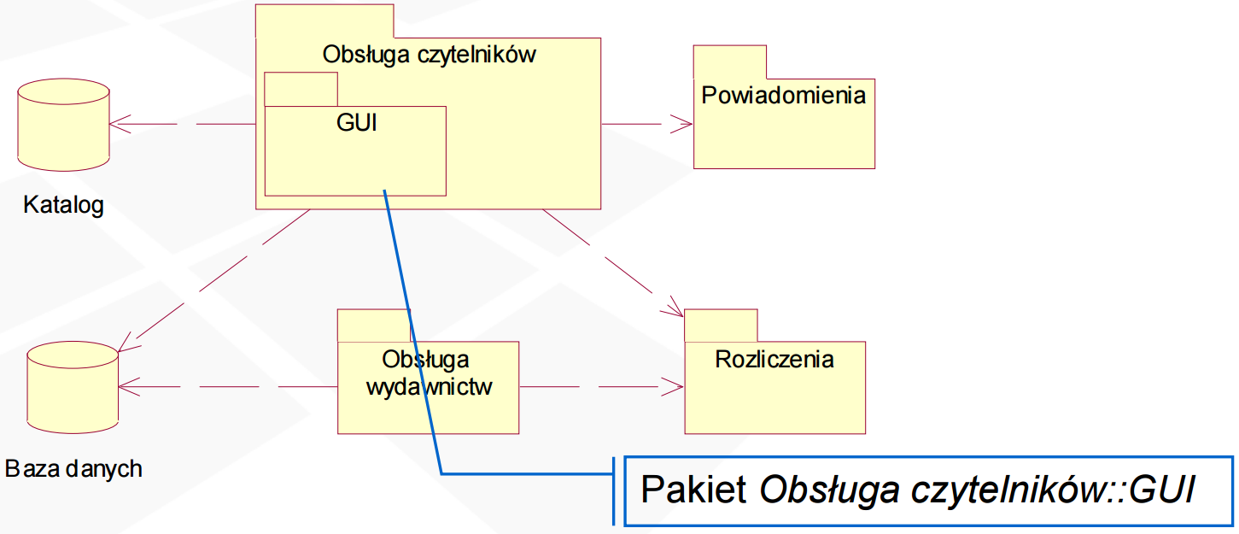
Diagram pakietów
Pakiety – grupują inne elementy UML (klasy)
Diagram służy do porządkowania złożonej strukturę modelu.

Slide 14
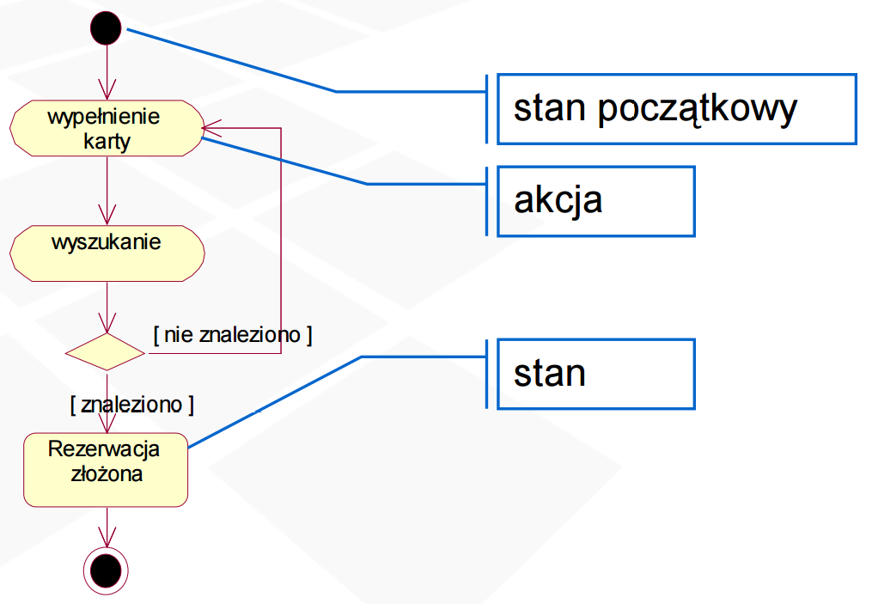
Diagram czynności
Przedstawia czynności i akcje wykonywane w systemie,
Przedstawia przepływ sterowania pomiędzy czynnościami,

Slide 15
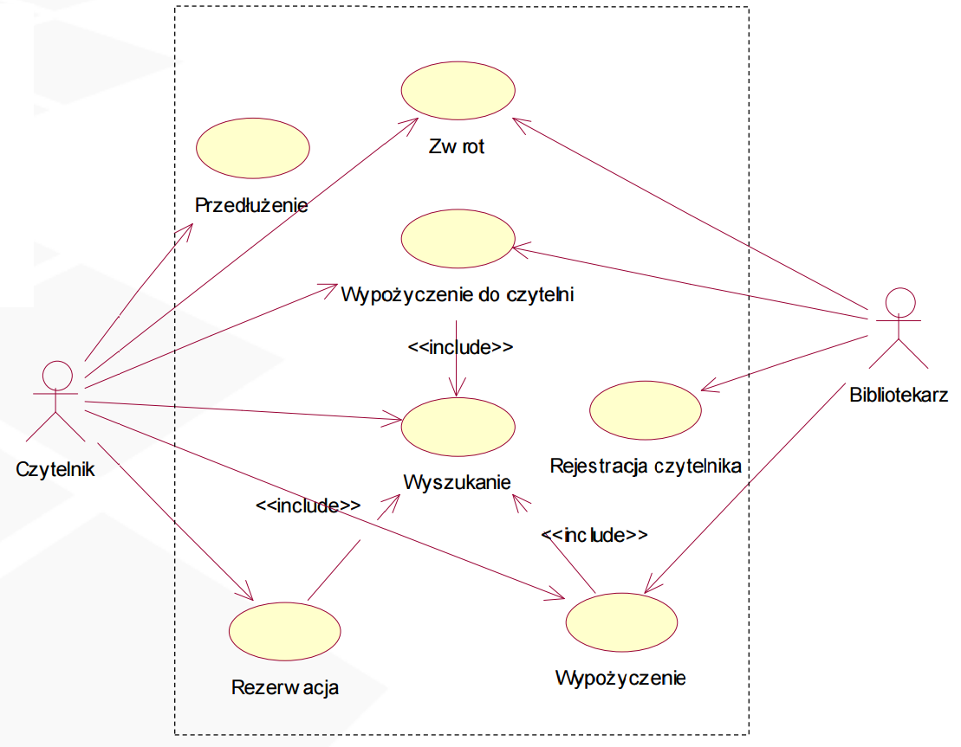
Diagram przypadków użycia
Definiuje granice systemu i określa jego kontekst,
Nazywa użytkowników i systemy zewnętrzne (aktorów),
Przedstawia funkcjonalność (przypadki użycia),
Określa powiązania i zależności pomiędzy nimi,

Slide 16
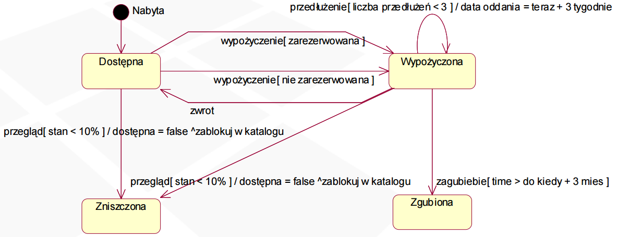
Diagram maszyny stanowej
Przedstawia zachowanie obiektu o skończonej liczbie stanów,
Definiuje sposoby przejściach między stanami,

Slide 17
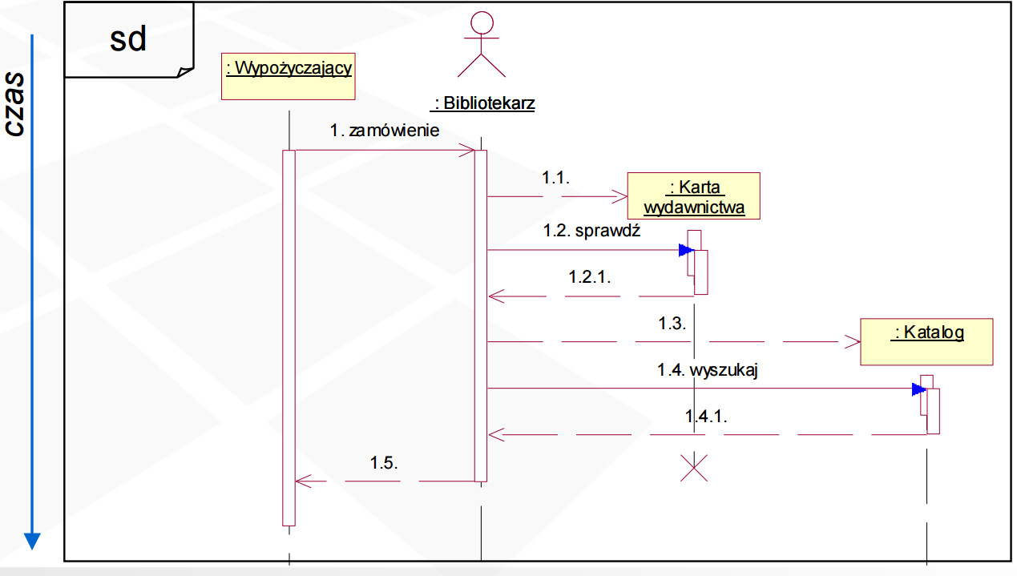
Diagram sekwencji
Przedstawia sposób wymiany komunikatów pomiędzy obiektami z zachowaniem ich kolejności,

Slide 18
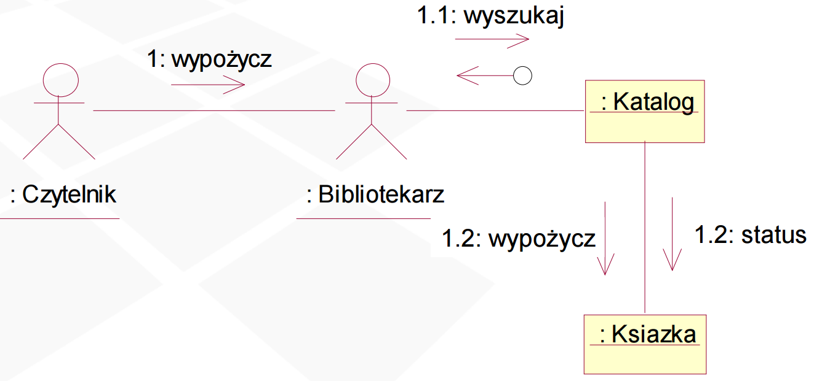
Diagram kooperacji
Przedstawia sposób wymiany komunikatów pomiędzy obiektami uczestniczącymi w interakcji.

Slide 19
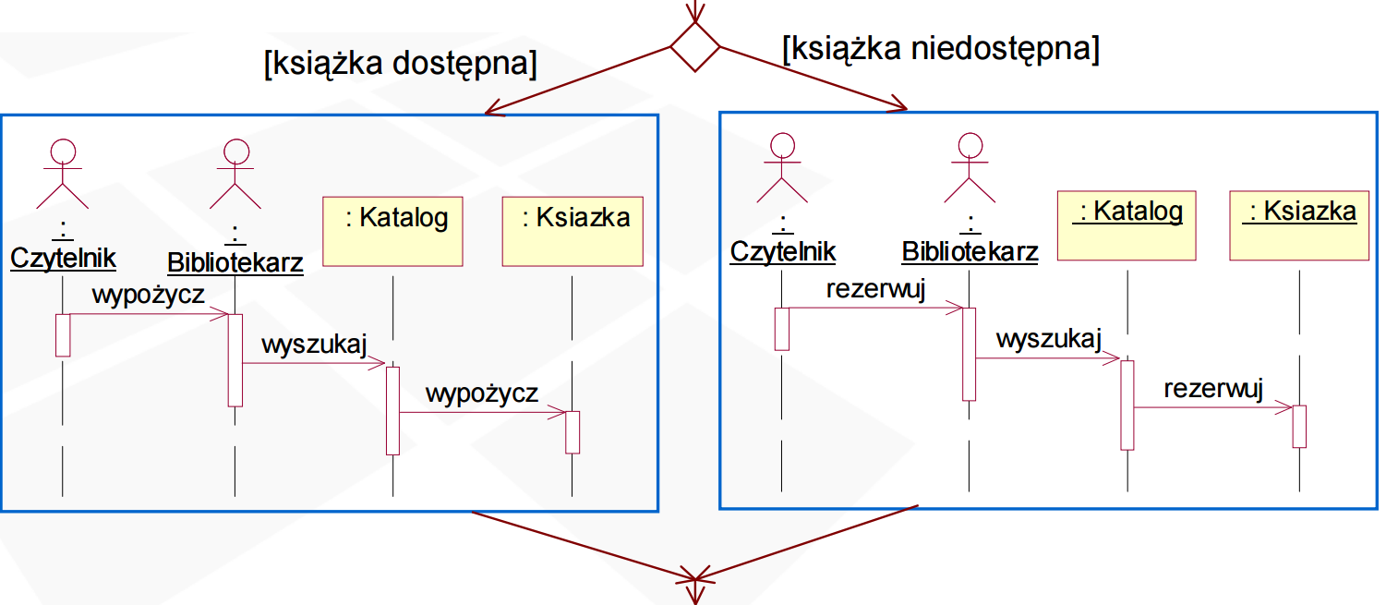
Diagram przeglądu interakcji
Łączy diagramy interakcji w ogólny diagram czynności,
Przedstawiający schemat przepływu sterowania w szerokim kontekście,

Slide 20
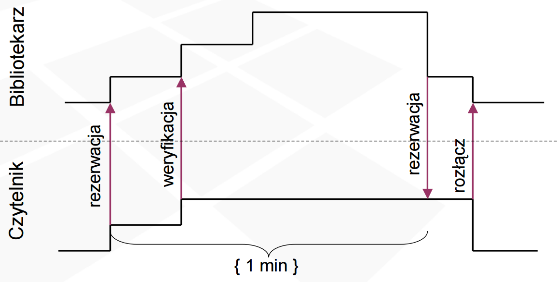
Diagram czasowy
Skupia się na zależnościach czasowych w interakcji pomiędzy obiektami,

Slide 21
Literatura
Przykładowe schematy zaczerpnięte ze strony:
http://wazniak.mimuw.edu.pl/

